Slide 1
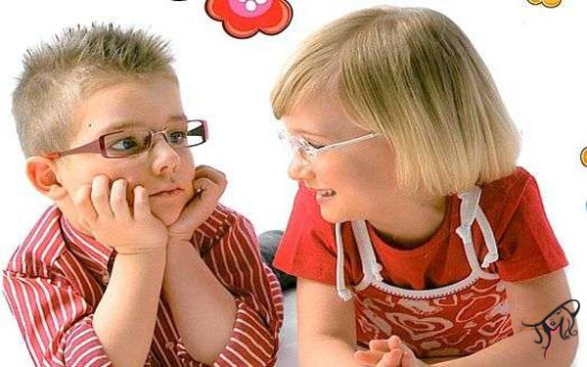
Освоение диалогов на основе литературного образца дошкольниками младшего возраста

Slide 2
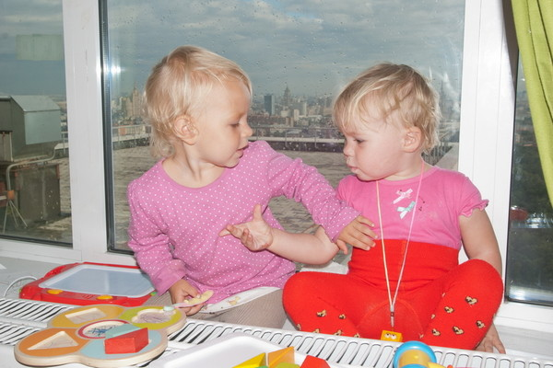
Основная цель работы по развитию диалогической речи у детей дошкольного возраста состоит в том, чтобы
научить их пользоваться диалогом как формой общения.

Slide 3
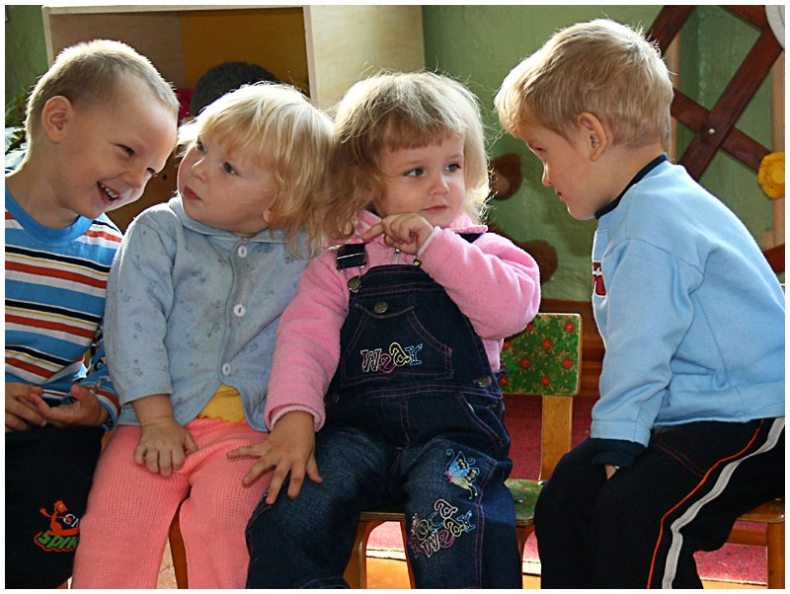
Ведущей деятельностью в дошкольном возрасте является - игра.

Slide 4
Особая роль в этой работе отводится художественной литературе, поскольку встречи с ней ежедневны.

Slide 5
Технология Бизиковой О.А. направлена на развитие логически правильной диалогической речи у детей.

Slide 6
Чтение стихов по ролям Диалоги в подвижных играх Театрализованные постановки Пересказ по ролям Игры-инсценировки Режиссерские игры
Диалоги на основе
литературного образца
Заученные диалоги

Slide 7
Чтение стихов по ролям
«Пальчик, мальчик…»
Пальчик - мальчик, где ты был? С этим братцем в лес ходил. С этим братцем щи варил. С этим братцем кашу ел. С этим братцем песни пел.
«Как у нашего кота…»
Как у нашего кота Шубка очень хороша, Как у котика усы Удивительной красы, Глаза смелые, Зубки белые.
«Сельская песня»
Травка зеленеет,
Солнышко блестит;
Ласточка с весною
В сени к нам летит.
С нею солнце краше
И весна милей...
Прощебечь с дороги
Нам привет скорей!
Дам тебе я зерен,
А ты песню спой,
Что из стран далеких
Принесла с собой...
А.Плещеев

Slide 8
Диалоги в подвижных играх
Русская народная игра «Гуси-гуси»
-Гуси-гуси!
-Га-га-га-га!
- Есть хотите?
-Да-да-да-да.
- Так летите, скорее!
- А нам никак нельзя: страшный волчище ждет под большой горой и не пускает нас домой!...
Подвижная игра-имитация
Все котятки мыли лапки:
Вот так, вот так! Мыли ушки, мыли брюшки:
Вот так, вот так!
А потом они устали,
Сладко-сладко засыпали:
Вот так, вот так!
Русская народная игра «Зайка»
Зайка серенький сидит И ушами шевелит. Вот так, вот так Он ушами шевелит.
Зайке холодно сидеть, Надо лапочки согреть. Вот так, вот так Надо лапочки согреть
Зайке холодно стоять, Надо зайке поскакать. Вот так, вот так Надо зайке поскакать.
Зайку волк испугал! Зайка тут же убежал!

Slide 9
Пересказ по ролям
«Зверята»
Цель: формировать у детей навыки звукоподражания.
Ход игры:
Воспитатель раздает детям шапочки зверей и говорит:
«Я буду читать стихотворение о разных животных,
а те дети, на ком надета такая шапочка, будут изображать,
как эти животные разговаривают».
Все пушистые цыплятки,
Любопытные ребятки.
Мама спросит: «Где же вы?»
Цыплята скажут: «Пи-пи-пи!»
Курочка-хохлатушка по двору гуляла,
Деток созывала: «Ко-ко-ко, ко-ко-ко,
Не ходите далеко!»
Ходит по двору петух,
Аж захватывает дух.
Как увидит он зерно,
Закричит: «Ку-ка-ре-ку!»
Вышел котик погулять,
Решил цыпленка напугать.
Стал подкрадываться сразу
И мяукнул громко: «Мяу!»
Ловко прыгает лягушка,
У ней толстенькое брюшко,
Выпученные глаза,
Говорит она: «Ква-ква!»

Slide 10
Театрализованная игра «Репка" Наступила весна. Пригрело солнышко. Зазеленела травка на лугах. Вышел дед Митя в поле и посадил репку. Всё лето ухаживал дед Митя за репкой, поливал её (показ). Вода со дна Вода холодна, Журчи, звени, Нашу репку напои. Поспевай, репка, Сладкой-сладкой. И выросла репка большая-пребольшая. (Ведущая вместе с ребёнком, одетым в костюм деда, обходят вокруг репки). Не в лесу, не на горе, У дедушки на дворе, Чудо-репка выросла, Листья к солнцу вынесла, Что за репка – не понять, Всей семьёй не обнять. Ведущая: Дедушка Митя, надо теперь постараться репку из земли вытащить (ребёнок в костюме деда подходит к репке). Стал дед Митя репку из земли тянуть. Тянет-потянет, а вытянуть не может. Вот так репку вырастил дед Митя и справиться с ней не может! Но у него много помощников. Кого позовём? Дед Митя: Бабка, помоги репку из земли тянуть! Ведущая: Не идёт баба Ксюша, не слышит. Наверно пироги печёт. Давай, дед Митя, ещё раз позовём. Дед Митя: Бабка, помоги! (Выходит ребёнок в костюме бабки). Ведущая: Бабка за дедку, дедка за репку, тянут-потянут, а вытянуть не могут. Тогда позвала бабка Ксюша внучку Машу. Баба Ксюша: Внучка Машенька,помоги! Внучка Машенька: Иду, иду, бабушка! Ведущая: Спешит внучка Маша на помощь старикам. Внучка за бабку, бабка за дедку, дедка за репку, тянут-потянут, а вытянуть не могут. Внучка Машенька: В огороде выросла репка, репка, Да сидит на грядочке крепко, крепко. Ведущая: Позвала внучка Машенька собачку Жучку. Жучка не задержалась, сразу на помощь прибежала. Собачка Жучка: Гав-гав-гав! Ведущая: Собачка Жучка за внучку, внучка за бабку, бабка за дедку, дедка за репку. Тянут-потянут, никак не вытянут репку. Что же делать? Наверно нужно ещё кого-то на помощь позвать? И позвала тогда собачка Жучка кошку Мурку. Все: Кошка Мурка, помоги! Ведущая: Не идёт кошка Мурка, лежит нежится на солнышке, не слышит Жучку. Давайте скажем волшебное слово. Все: Кошка Мурка, помоги, пожалуйста, не справимся мы без тебя! (Бежит ребёнок в костюме кошки). Ведущая: Вот и кошка Мурка прибежала на помощь! Ай, да Мурка! Ай, да молодец! Кошка Мурка за Жучку, Жучка за внучку, внучка за бабку, бабка за дедку, дедка за репку. Тянут-потянут, а вытянуть не могут. Тут не далеко, в маленькой норке, живёт мышка-норушка. Ночью она по полю гуляет, крошки подбирает. Может быть она нам поможет. Давайте все вместе её позовём. Все: Мышка, помоги нам, пожалуйста, репку из земли тянуть! Ведущая: Мышка попискивает от страха, но всё же спешит на помощь. Мышка за кошку, кошка за Жучку, Жучка за внучку, внучка за бабку, бабка за дедку, дедка за репку. Тянут-потянут и вытянули репку. Вытянули! Все вместе! Ай да репка, чудо-репка! Ай да хороша! (Все герои сказки водят хоровод вокруг репки и поют песню). Чудо-репка удалась, удалась, Сладким соком налилась, налилась, Золотиста и кругла, и кругла, Радость всем нам принесла, принесла. Уж я репку напеку, наварю, По кусочку раздарю, раздарю. Всех друзей я угощу, угощу! Тут и сказке конец, кто дослушал – молодец!

Slide 11
Игры-инсценировки
Однажды к плачущей Маше подошел Зайка – Длинное Ушко.
– Ты любишь свою маму? – спросил Зайка.
– Люблю.
– А почему плачешь?
– Не хочу, чтобы мама уходила.
– Плохо! Очень плохо! – сказал Зайка.
– Что плохо? Почему плохо? – удивилась Маша и перестала плакать.
– Ты плачешь, мама огорчается. Она думает, что ты плачешь целый день. Мама нервничает, не может хорошо работать, все о тебе думает. У нее начинает болеть голова, поднимается температура. И мама тоже начинает плакать.
– Ой, – испугалась Маша. – Что же делать?
– Завтра, прощаясь с мамой, скажи ей: „До свидания, мамочка. Я не буду плакать". („Иди, работай, я не буду плакать".)
Появляется Медвежонок. Он плачет: „Э-э-э". („О-о-о".) Дети спрашивают: „Что случилось? Почему ты плачешь?"
„Мама ушла на работу, – говорит Медвежонок. – Она не может остаться со мной. Мама лечит заболевших медвежат. Ее ждут на работе"».
Дети, как умеют, объясняют Медвежонку, что нельзя плакать и огорчать маму, учат его прощаться с ней.

Slide 12
Игры-инсценировки «Как непослушный котенок лапу обжег»
Жила-была маленькая и веселая девочка, с кудряшками на голове. Была у девочки бабушка. Девочка часто ходила к бабушке в гости. Когда она возвращалась домой, люди спрашивали ее:
– Маленькая девочка,
Скажи, где ты была?
А девочка отвечала:
– Была у старой бабушки
На том конце села.
– Что ты пила у бабушки?
– Пила с вареньем чай.
– Что ты сказала бабушке?
– Спасибо и прощай.
(Английская народная песенка, пер. С. Маршака)
Однажды, возвращаясь от бабушки, девочка встретила на улице маленького веселого котенка. Котенок спросил:
– Маленькая девочка,
Скажи, где ты была?
(Стихотворение повторяется.)
Котенок понравился маленькой девочке, а девочка понравилась маленькому котенку. Они стали жить вместе. Вместе играли, вместе гуляли, вместе ходили в гости к бабушке. В гостях девочка пила чай с вареньем, а котенок лакал молоко.
Как-то раз, когда бабушка, девочка и котенок собирались вместе пообедать, пришла соседка и увела куда-то бабушку. Время шло, а бабушка не возвращалась.
– Возьму и отопью немножко молока из кастрюли, которая стоит на плите, – решил котенок.
– Нельзя! – сказала девочка. – Бабушка может рассердиться. Потерпи еще немного.
Но маленький котенок не захотел больше ждать. Он прыгнул на плиту. Кастрюля была такая высокая, что котенок едва достал до ее края.
– Опущу в кастрюлю лапу, а потом лапу оближу, – решил он. Сунул лапу в молоко. И заверещал так, будто ему наступили на хвост. А все потому, что молоко в кастрюле было горячее…
Узнав о случившемся, бабушка пожурила девочку и котенка. Но они уже и сами поняли, что надо учиться терпению.

Slide 13
Ребенок не стремится к партнерству со сверстниками, ему нравится озвучивать и играть одному с игрушками. Такие игры называются режиссерскими.
Игры по литературным произведениям: “Игрушки” А.Барто
“Котик и козлик” В. Жуковского.
Там котик усатый
По садику бродит,
А козлик рогатый
За котиком ходит;
И лапочкой котик
Помадит свой ротик;
А козлик седою
Трясёт бородою.

Slide 14
Следовательно, для детей младшего возраста нужны способы работы (технологии), включающие игры и игровые упражнения в развитии диалога. Уже с третьего года жизни одна из приоритетных задач - «вступать» в контакт с окружающими, используя речевые средства, формировать первые умения культуры общения.

Slide 15
Работа с родителями
1. Консультация на тему « Особенности развития речи детей младшего возраста».
2. Памятки для родителей по обучению связной речи.
3. Познакомить родителей с играми влияющими на развитие речи детей, тематический стенд «Все о речи: информация от родителей и для родителей»
4. Театральной гостиная «Теремок»,« Колобок», «Репка»( участники дети, родители, воспитатели).
5.Изготовление атрибутов для показа сказок.
6. Беседа «Использование фольклора в развитии речи младшего дошкольника»
7. Разучивание фольклорного материала: песенок – потешек, прибауток
8.Изготовление книжек- малышек на одну из любимых песенок-потешек.
9..Родительский клуб «Вспомним детство»(народные игры), «Давайте поговорим», тренинг «Парное взаимодействие»

Slide 16
СПАСИБО ЗА ВНИМАНИЕ !

